Slide 1
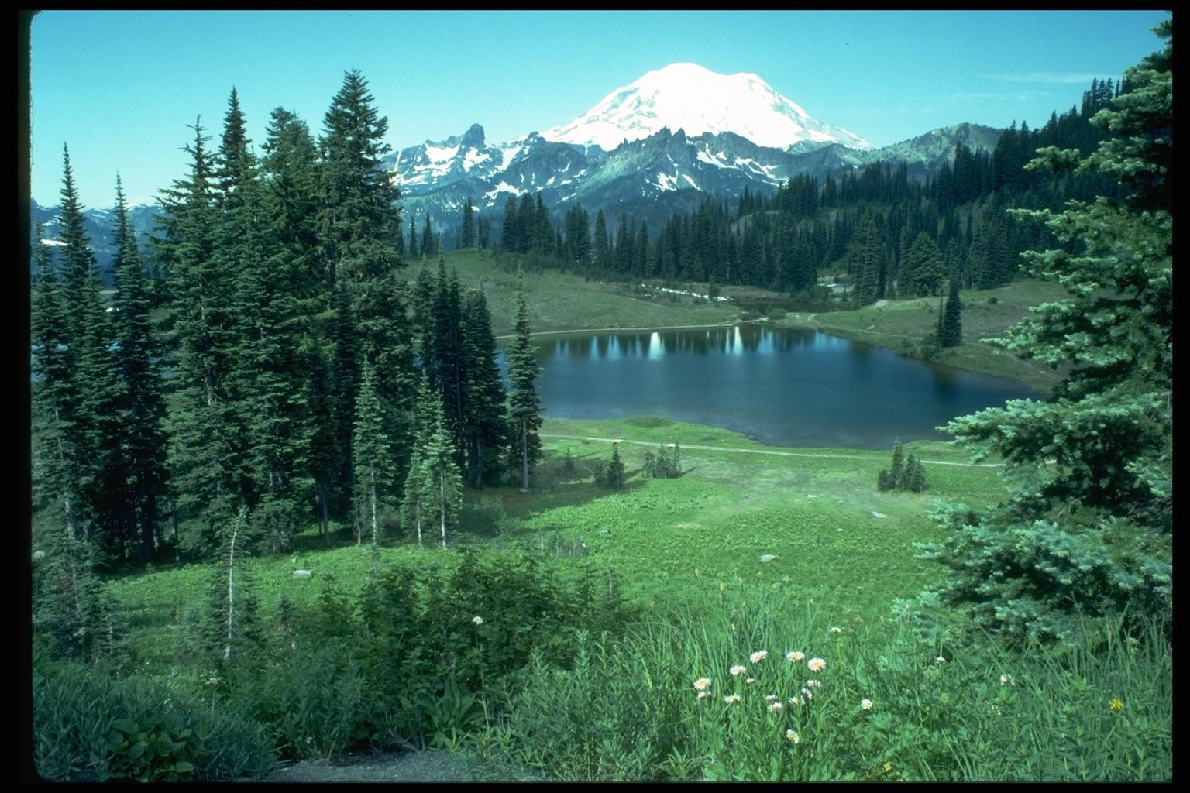
Государственное учреждение образования
« Средняя школа № 8 г.Жодино»
Урок по курсу
« Человек и мир » во 2 классе
составила
учитель высшей категории
Грищенко Т.Н

Slide 2
Урок по курсу
« Человек и мир » во 2 классе

Slide 3
Проверка домашнего задания

Slide 4
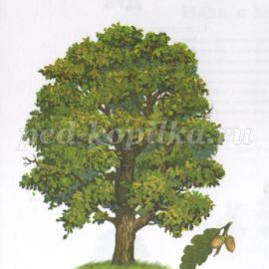
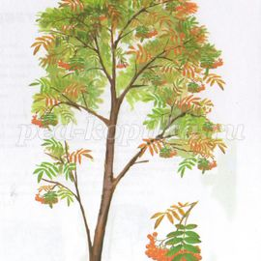
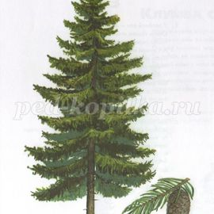
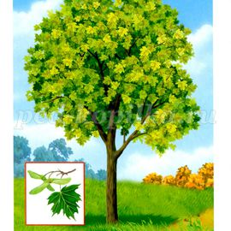
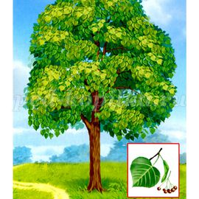
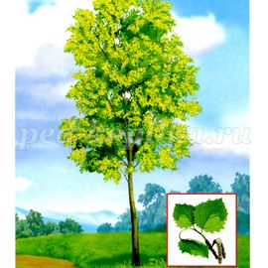
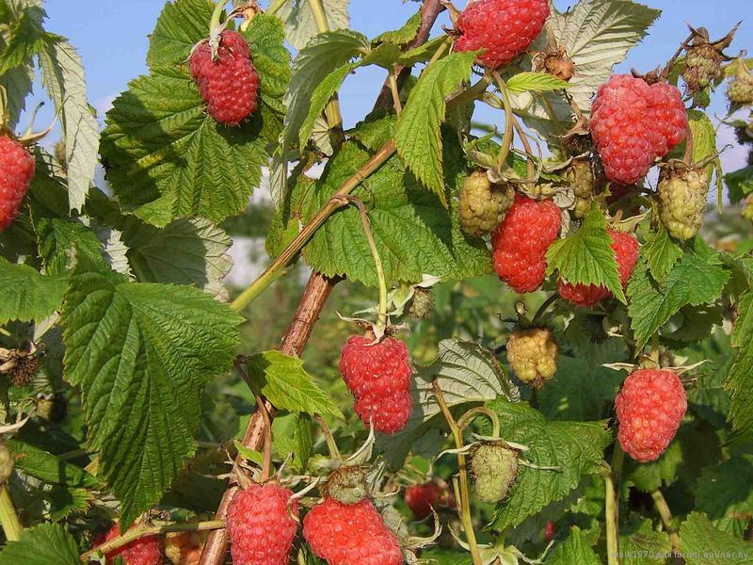
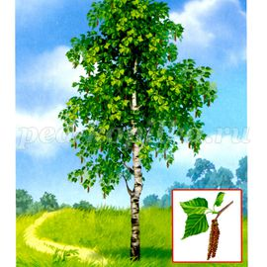

Slide 5
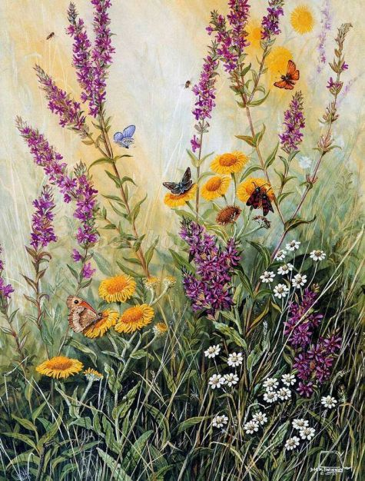
Я не лесом хожу
Я хожу по аптеке
Разбираясь в её травяной картотеке.
С. Кирсанов

Slide 7
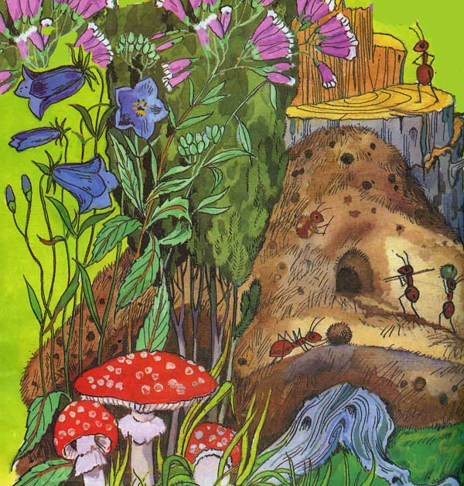

Slide 8
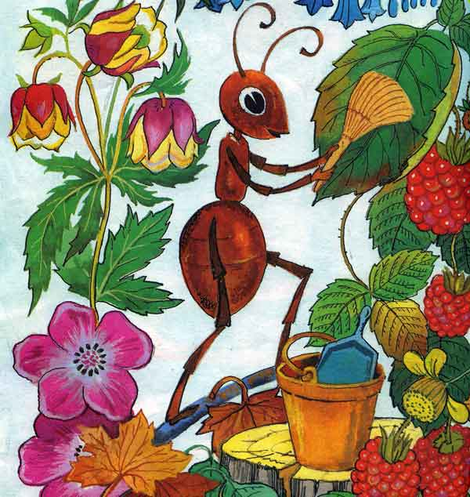

Slide 9
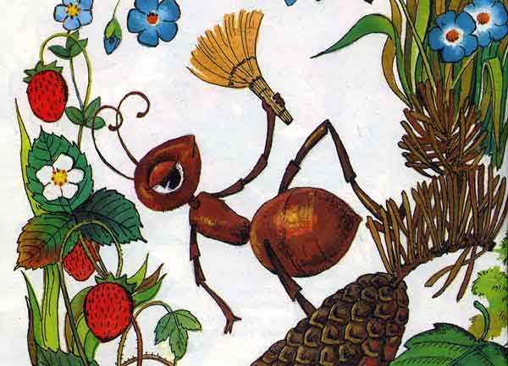

Slide 10
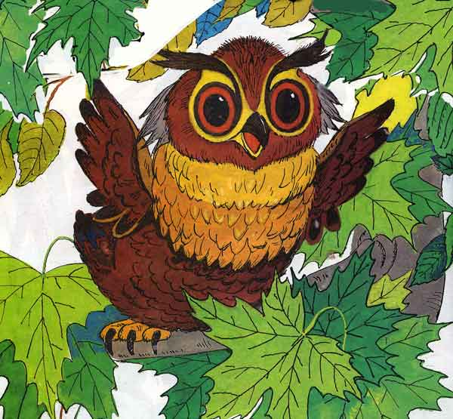

Slide 11
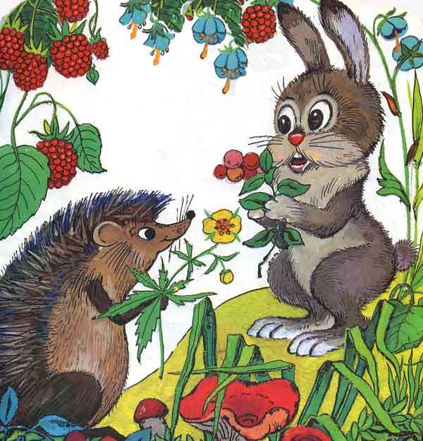

Slide 12
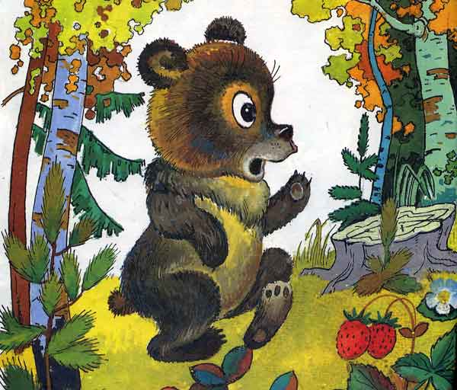

Slide 13
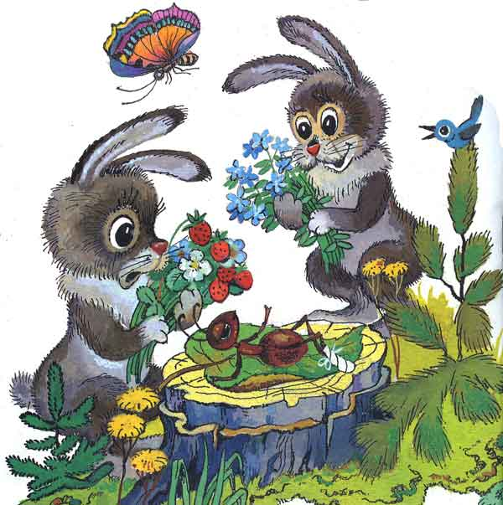

Slide 14
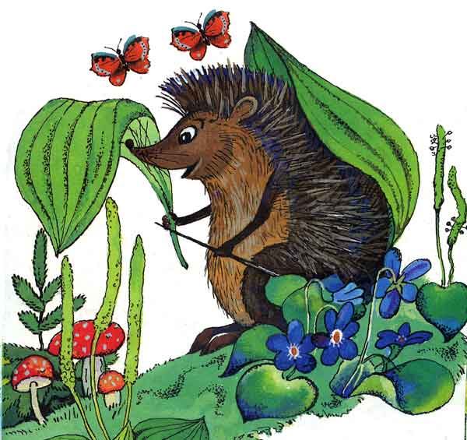

Slide 15
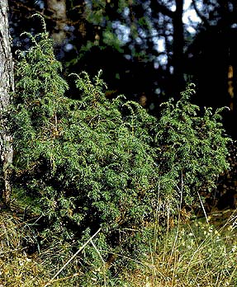
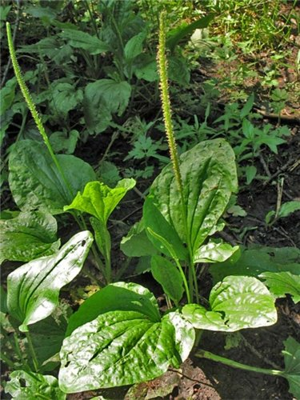
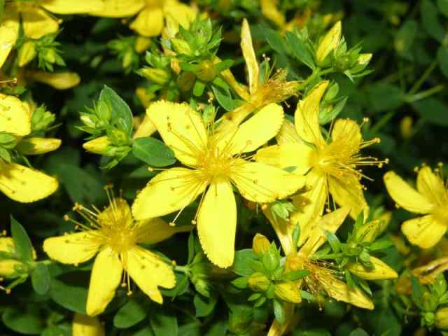
ЗВЕРОБОЙ
МОЖЖЕВЕЛЬНИК ПОДОРОЖНИК

Slide 16
РАБОТА В ГРУППАХ

Slide 17
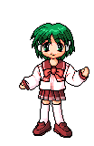
Физкультминутка

Slide 18
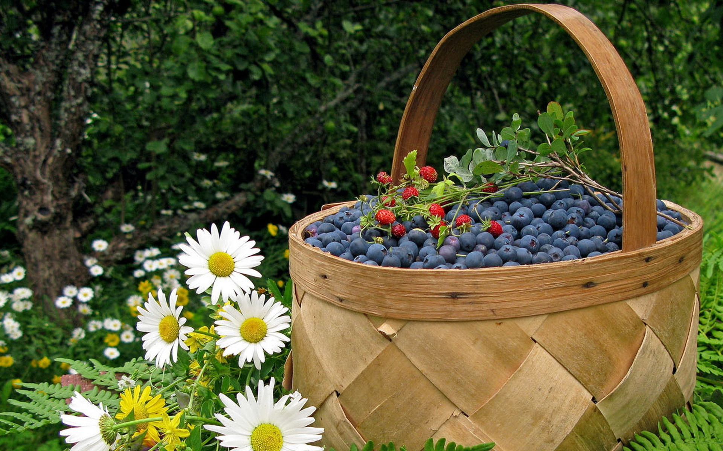
Собери лукошко

Slide 19
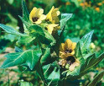
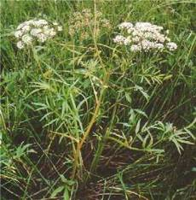
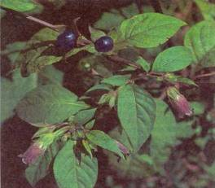
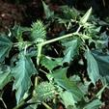
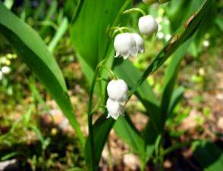
ЯДОВИТЫЕ РАСТЕНИЯ
Белена черная
Вех ядовитый
Белладона (красавка)
Дурман обыкновенный
Ландыш майский
В природе встречаются растения, которые
нельзя нюхать, брать в рот, рвать. Они ядовиты!

Slide 20
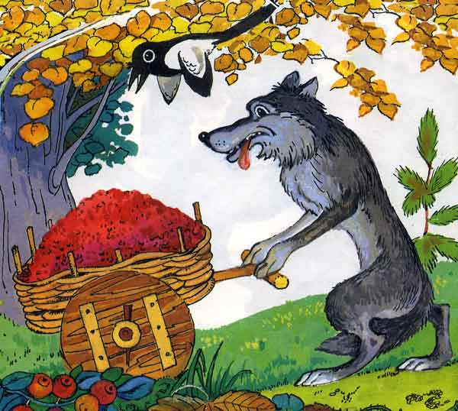

Slide 21
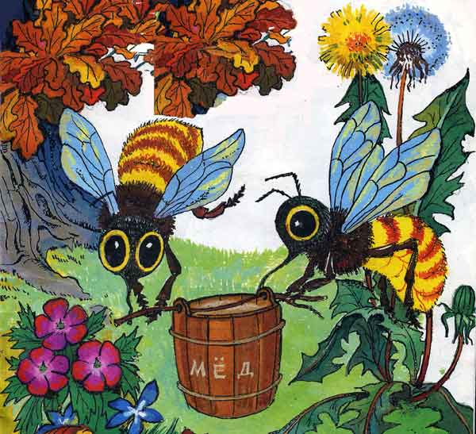

Slide 22
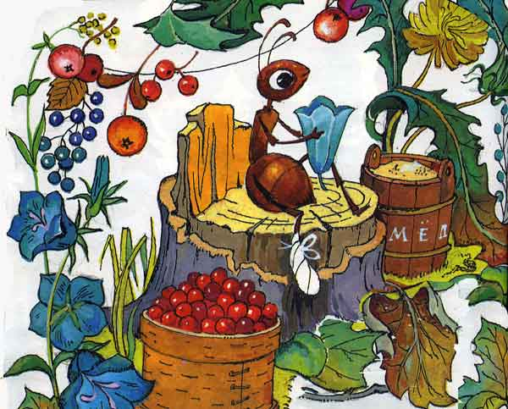

Slide 23
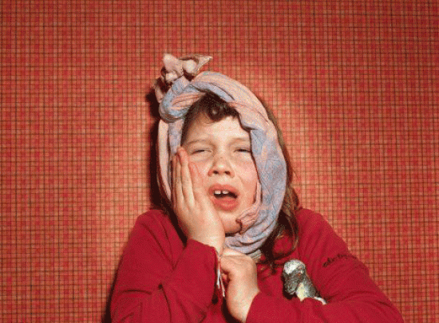
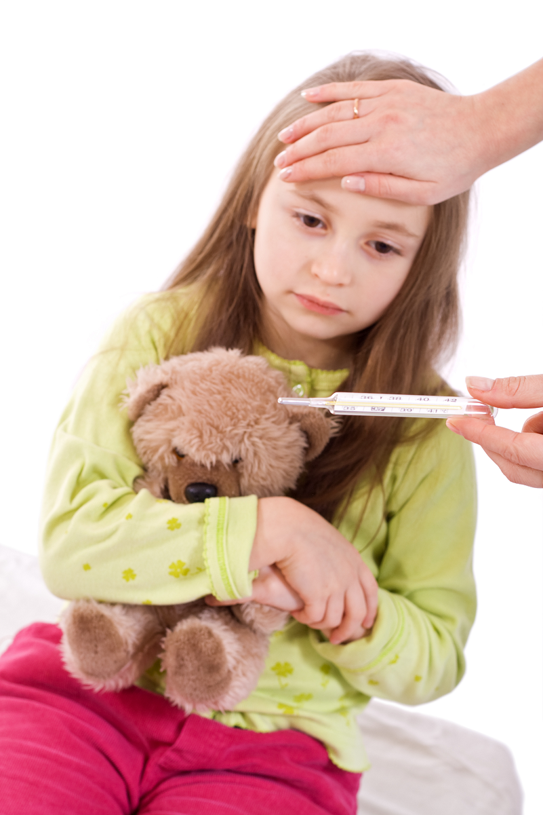
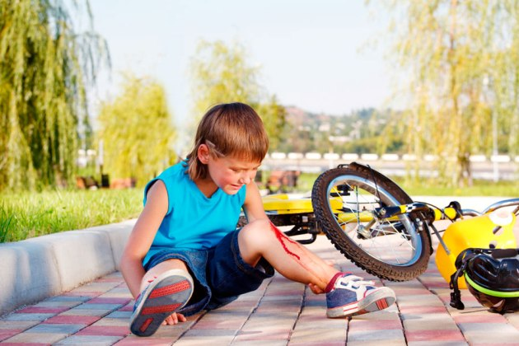

Slide 24
Теперь я знаю, что … Теперь я знаю, как …

Slide 25
Спасибо за работу !

